Slide 1
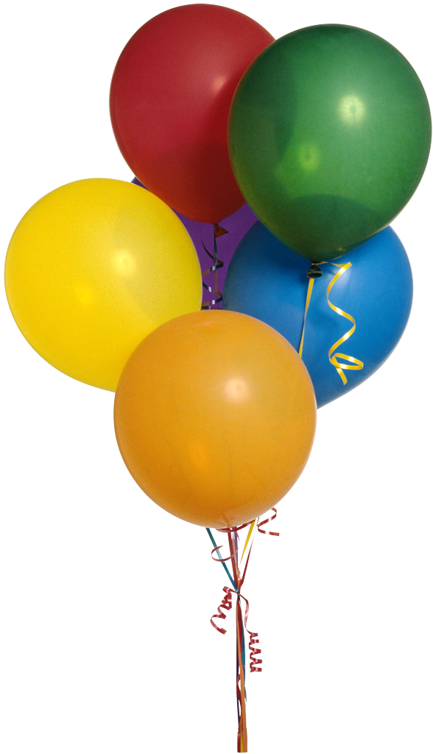
LE JOUR OÙ JE ME SUIS AIMÉ POUR DE VRAI
Charlie Chaplin

Slide 2

Le jour où je me suis vraiment aimé…
J’ai compris qu’en toutes circonstances, j’étais à la bonne place, au bon moment,
et alors j’ai pu me libérer.
Cela s’appelle l’estime de soi

Slide 3
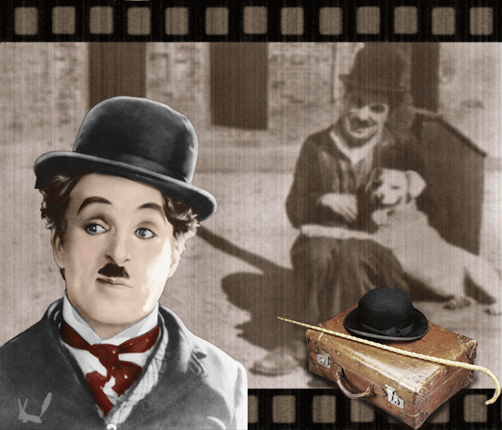

Slide 4
Le jour où je me suis vraiment aimé…
j’ai pu percevoir que mon anxiété et ma souffrance émotionnelle n’étaient rien d’autre qu’un signal lorsque j’allais à l’encontre de mes convictions.
Aujourd’hui, je sais que cela s’appelle,
l’authenticité

Slide 5
Le jour où je me suis vraiment aimé…
j’ai cessé d’avoir peur du temps libre et j’ai arrêté de faire des grands plans,
j’ai abandonné les hypothétiques mégaprojets du futur.
Aujourd’hui, je fais ce qui est correct, ce que j’aime, quand ça me plait, et à mon rythme.
Cela s’appelle la simplicité

Slide 6
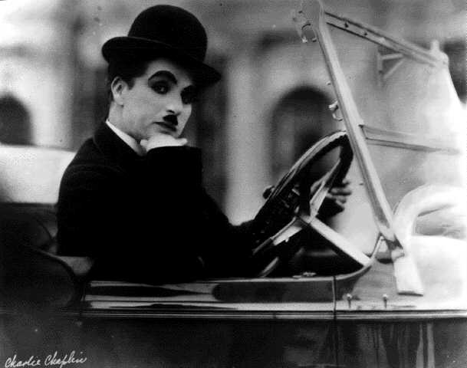

Slide 7

Le jour où je me suis vraiment aimé…
J’ai cessé de vouloir une vie différente et j’ai commencé à voir que tout ce qui m’arrive
contribue à ma croissance personnelle.
Aujourd’hui je sais que
cela s’appelle la maturité.

Slide 8
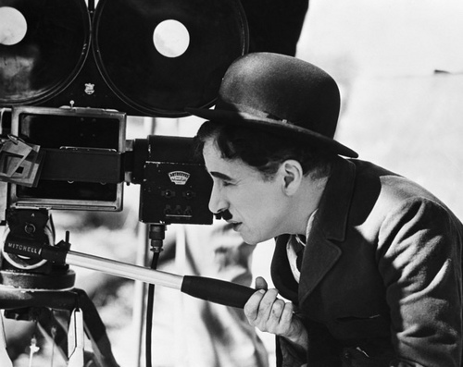

Slide 9
Le jour où je me suis vraiment aimé…
j’ai commencé à percevoir l’abus, dans le fait de forcer une situation, ou une personne, dans le seul but d’obtenir ce que je veux,
sachant très bien que ni la personne ni moi-même ne sommes prêts,
et que ce n’est pas le bon moment… Aujourd’hui je sais que…
Cela s’appelle le respect

Slide 10
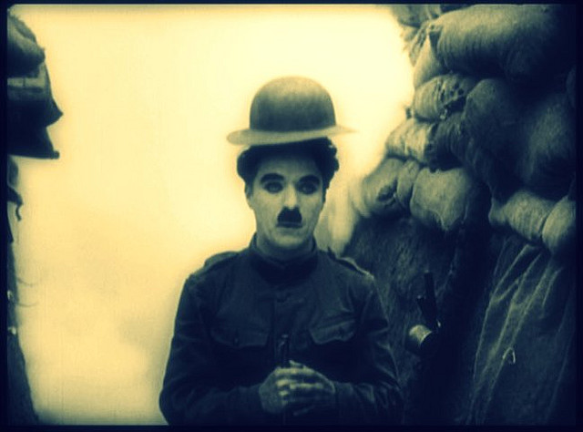

Slide 11
Le jour où je me suis vraiment aimé
J’ai commencé à me libérer de tout ce qui ne m’était pas salutaire…
Personnes, situations, tout ce qui baissait mon énergie.
Au début, ma raison appelait ça de l’égoïsme.
Aujourd’hui, je sais que…
cela s’appelle de l’amour propre

Slide 12
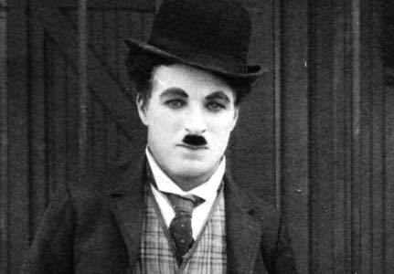

Slide 13
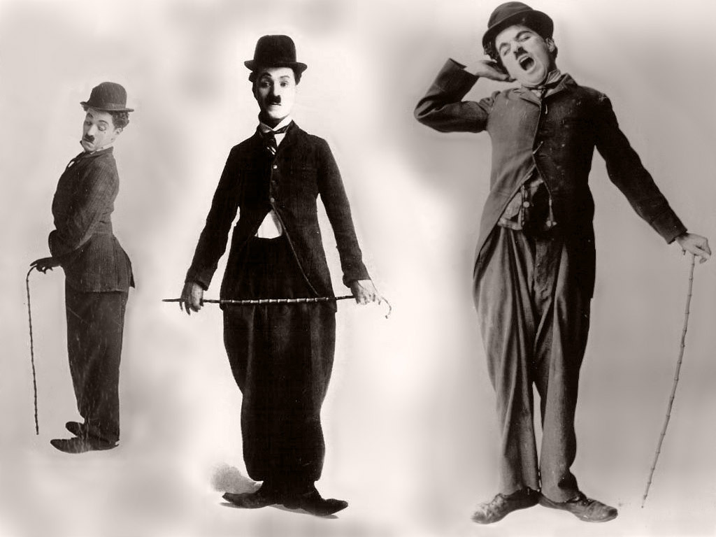

Slide 14
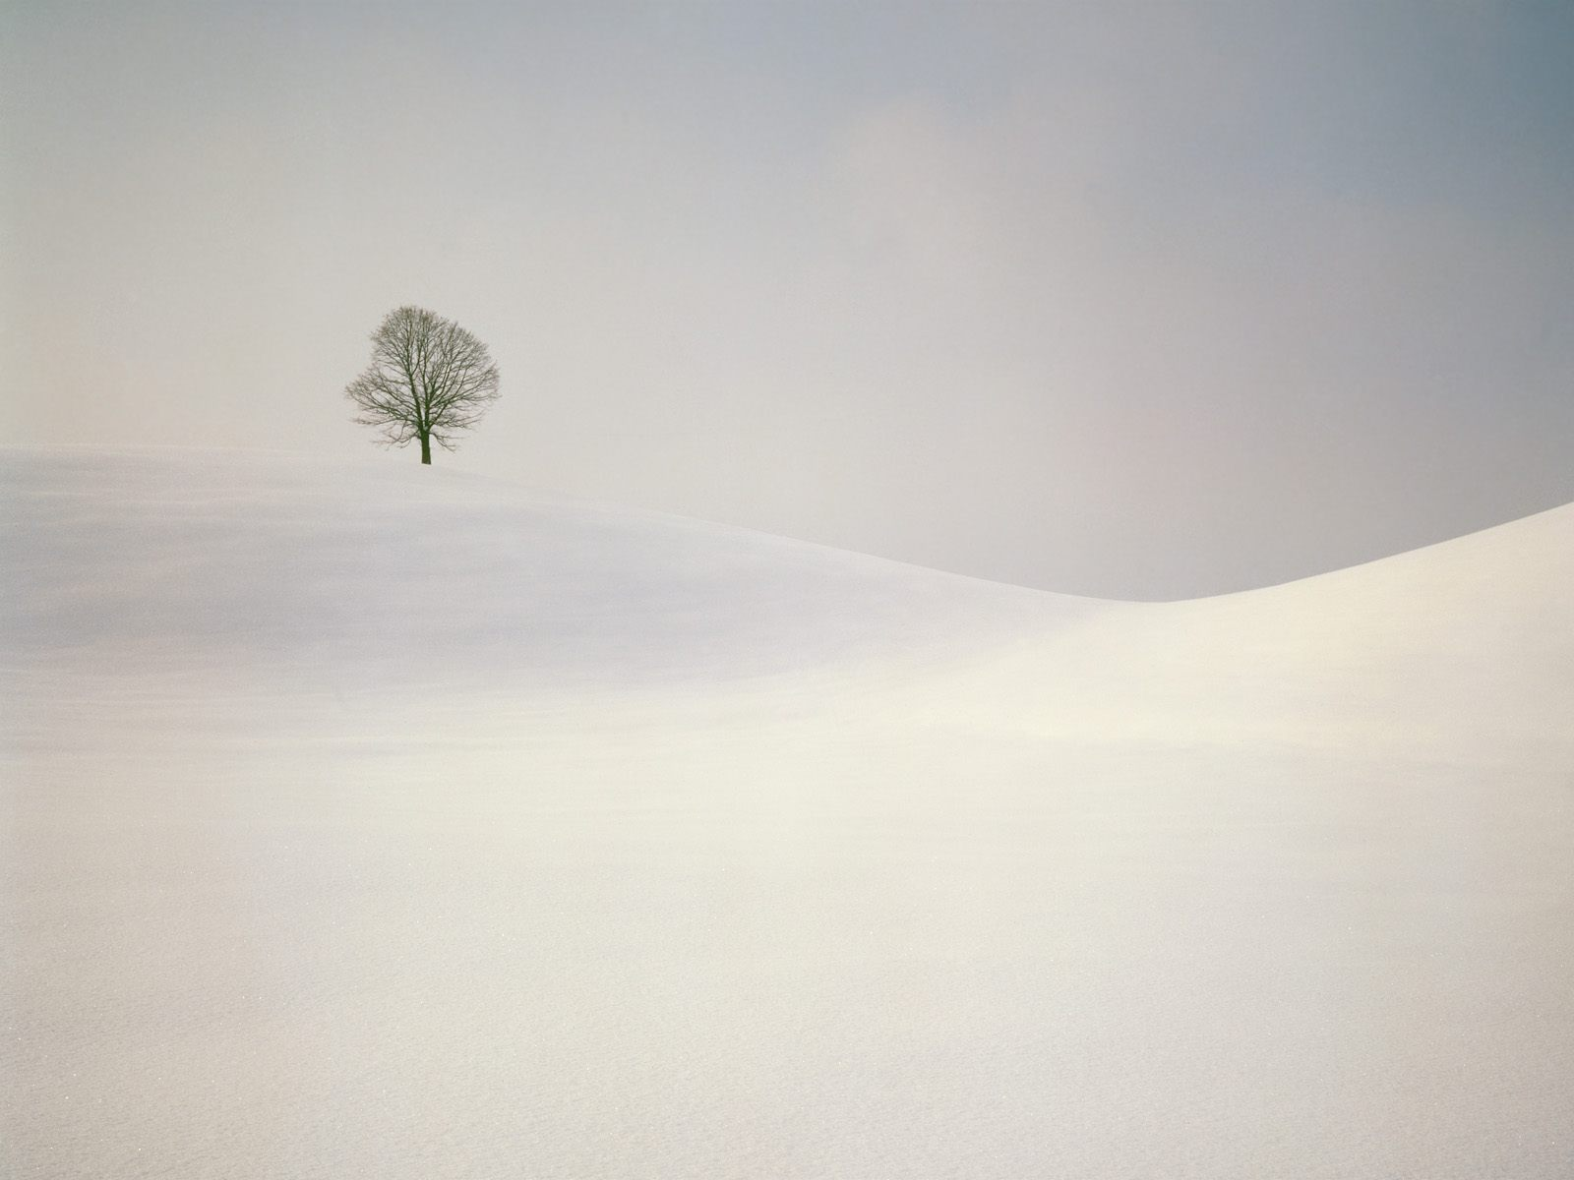
Le jour où je me suis vraiment aimé…
j’ai cessé de chercher à toujours avoir raison, et me suis rendu compte de toutes les fois où je m’étais trompé.
Cela s’appelle l’humilité

Slide 15
Le jour où je me suis vraiment aimé…
j’ai cessé de revivre le passé et de me préoccuper de l’avenir.
Aujourd’hui, je vis au présent, là où toute la vie se passe.
Aujourd’hui, je vis une seule journée à la fois.
Cela s’appelle la plénitude.

Slide 16
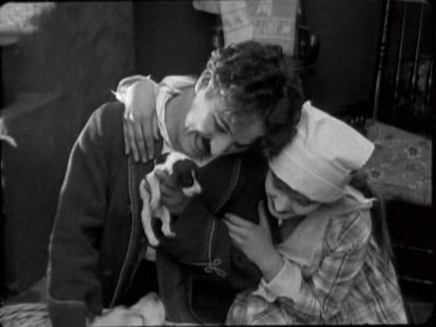

Slide 17
Le jour où je me suis vraiment aimé…
j’ai compris que ma tête pouvait me tromper et me décevoir.
Mais si je la mets au service de mon cœur, elle devient un allié précieux.
Cela s’appelle le savoir vivre

Slide 18
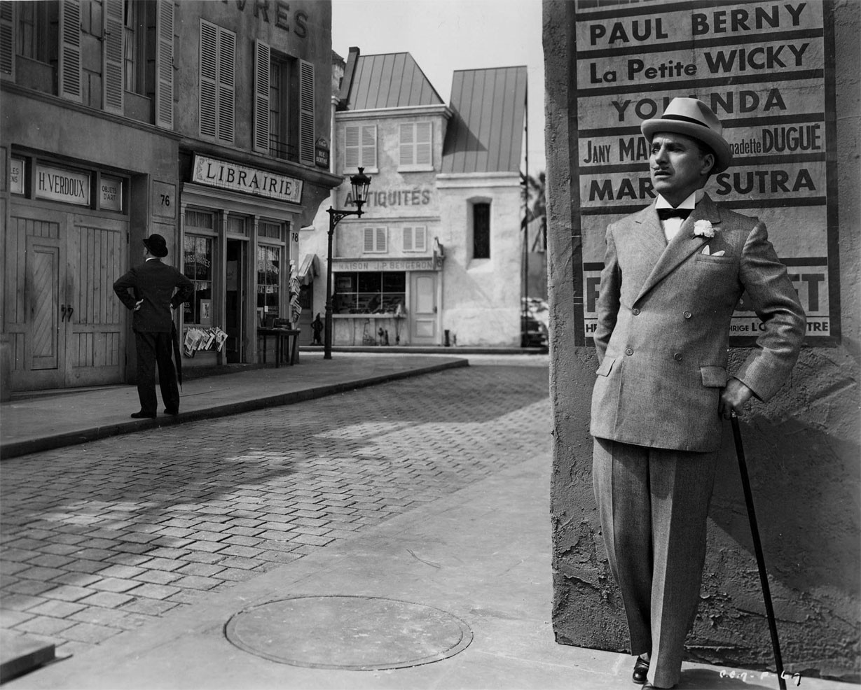
Charlie Chaplin
Nous ne devons pas avoir peur de nous confronter du chaos
naissant des étoiles

Slide 19

Réalisation: Daniela Dubler
Texte et images: Trouvées sur le net
Musique: Souvenir heureux

